Slide 1
教練指導
報告人:邱共鉦

Slide 2
教練的定義
在19世紀末，20世紀初，西方的傳教士到亞洲傳教。這些傳教士訓練許多中國早期的體育菁英，這些體育菁英不但肩負起體育的教育責任，部分也成為運動代表隊的教練（蔡敏忠，1986）
原始社會末期（公元前776 ）
教練皆具有多重角色
教練在名義上是指導一隊或個人參加運動競賽，可是教練的責任與工作卻非常複雜
教練是必須具有高度的組織能力與領導統御能力，且有堅強的心理忍耐力

Slide 3
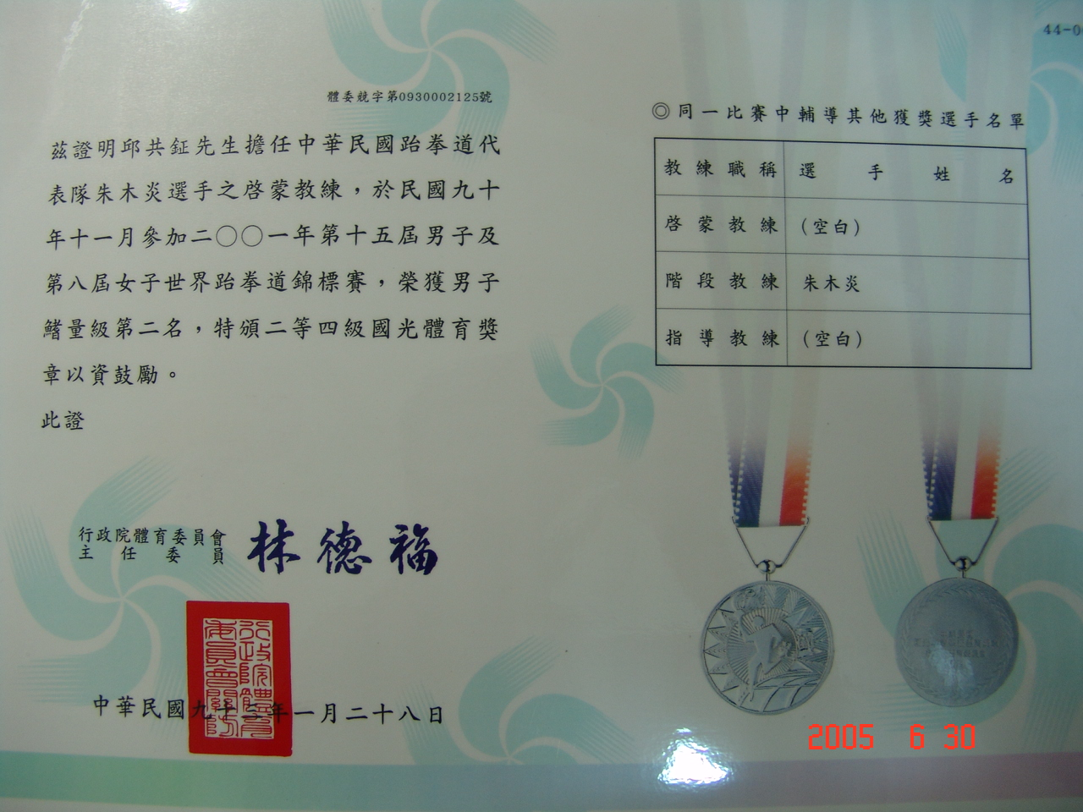
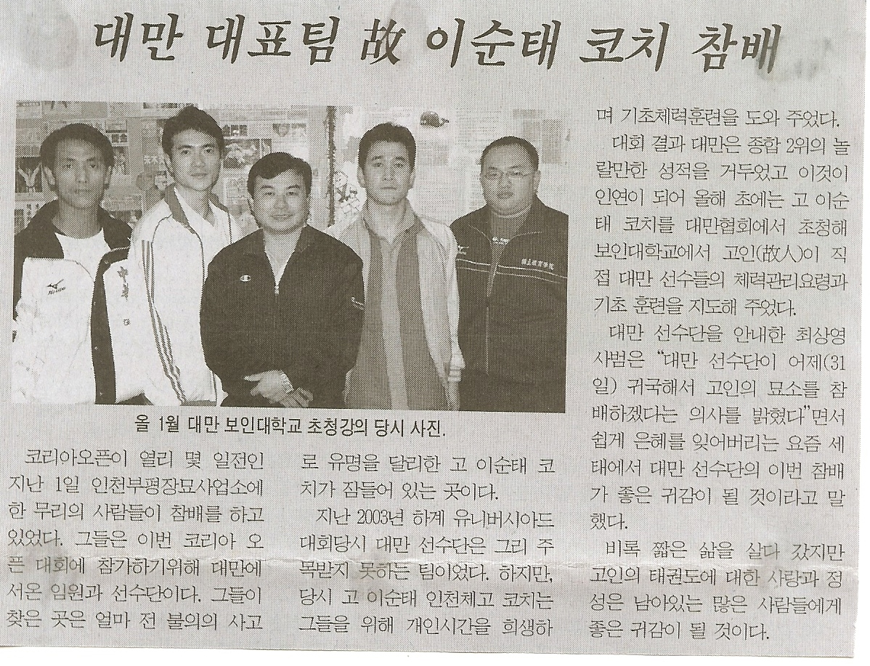
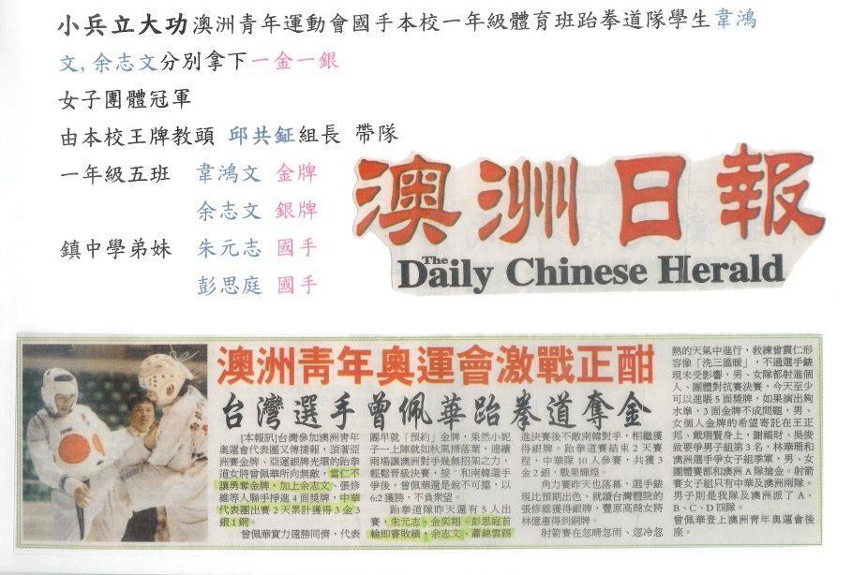
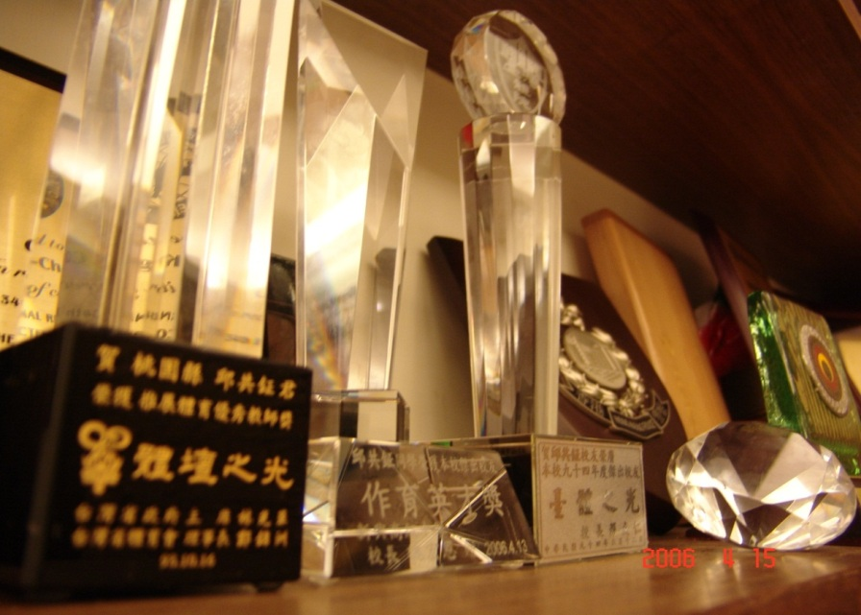
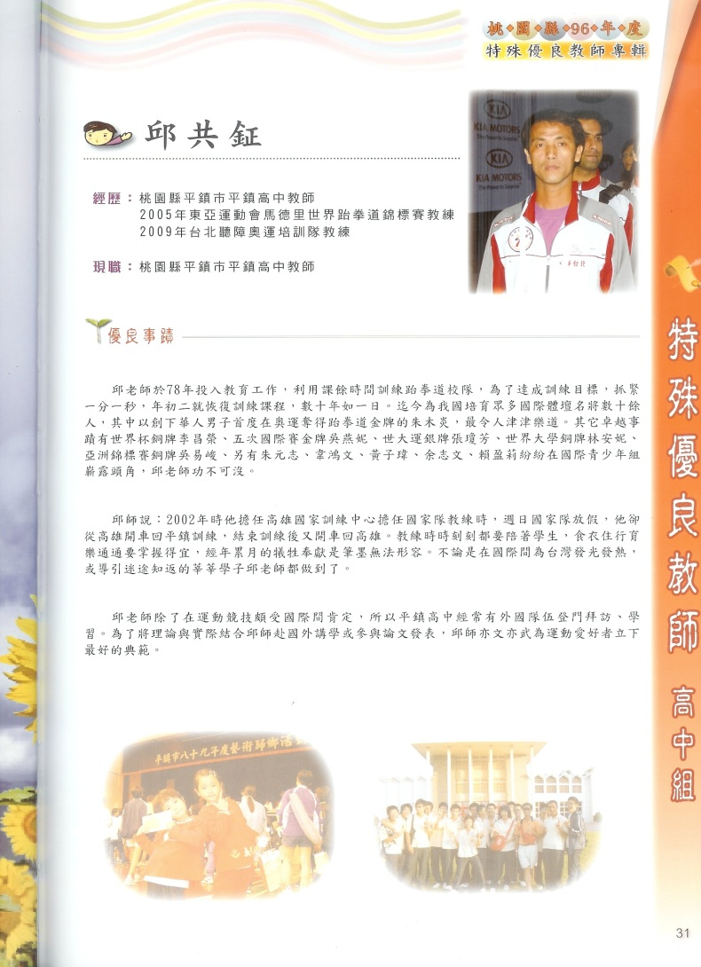
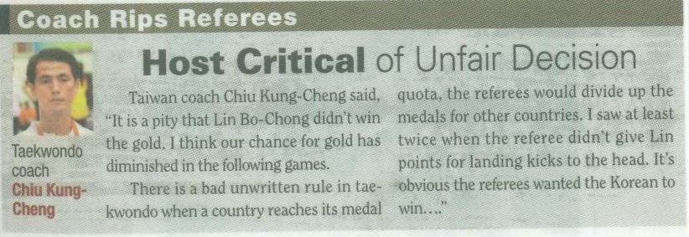
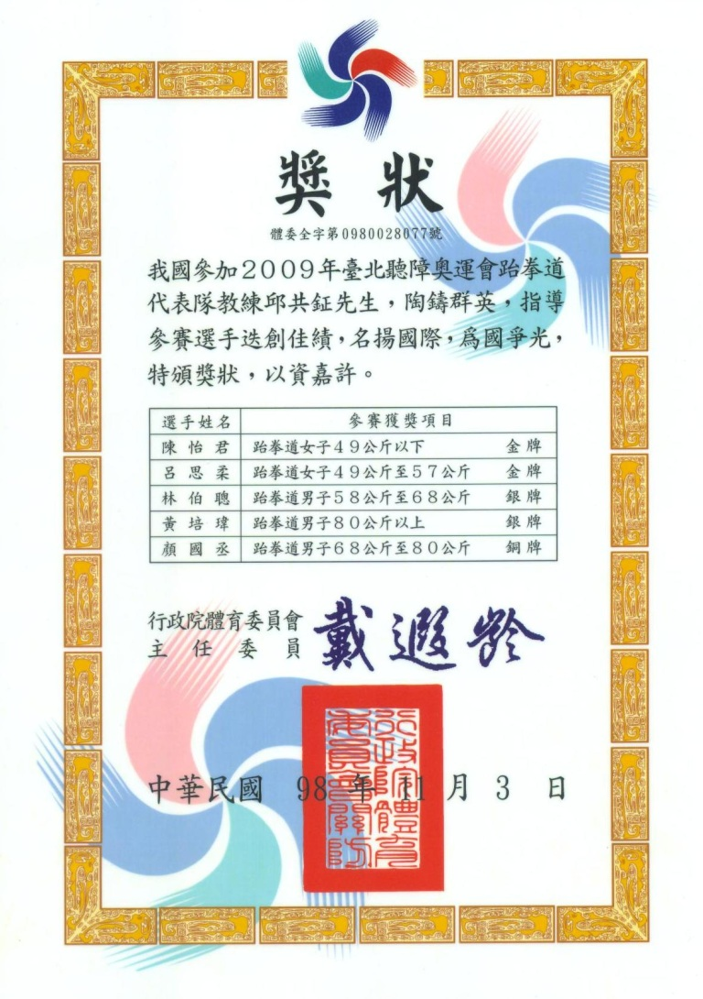
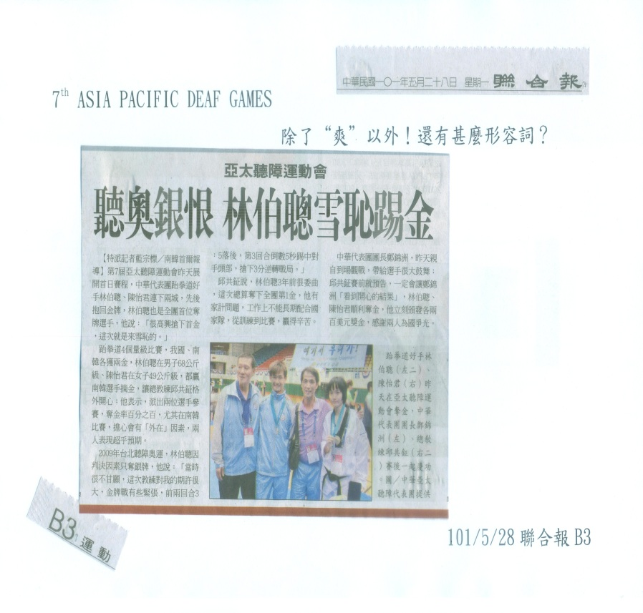
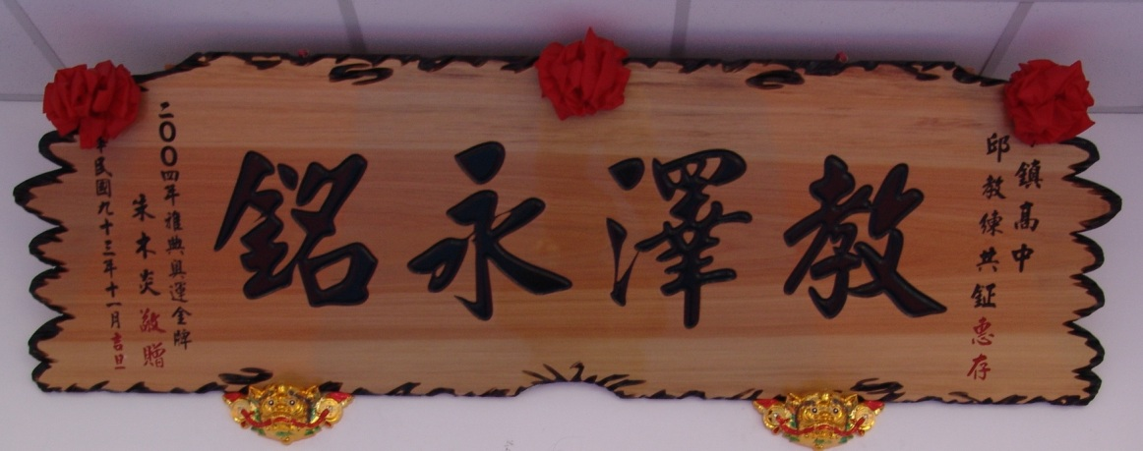
指導
訓練
行政

Slide 4
心理調適
科學管理
建構充沛體能
正確指導

Slide 5
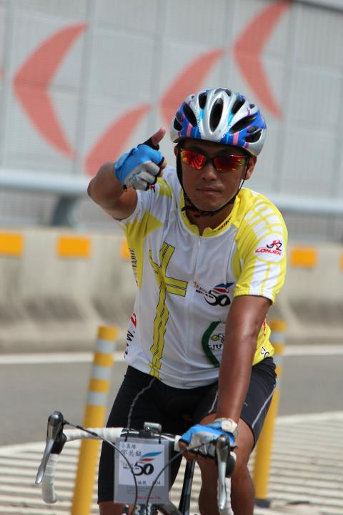
訓練
規則
技術發展趨勢
選才
訓練法
心理技能
熱誠
抗壓性

Slide 6
選材方法
遺傳
身體型態
運動素質
生理機能
運動生化
運動心理
運動技能

Slide 7
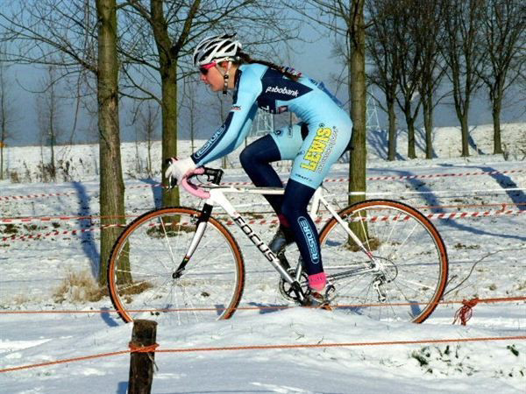
皮紋選材法
性染色體選材法
血型選材法
年齡選材

Slide 8
表 主要型態「長度」指標特徵遺傳力(%)
指標 | 男 | 女
身高 | 75 | 92
坐高 | 85 | 85
臂長 | 80 | 87
腿長 | 77 | 92
足長 | 82 | 82
王金燦、封飛虎、貝恩勃、屈建華（2005）

Slide 9
表 生化指標遺傳力（%）
粒線體是細胞內氧化磷酸化和合成三磷酸腺苷（ATP）的主要場所，為細胞的活動提供了能量，所以有「細胞動力工廠」之稱
指標 | 遺傳力（%）
CP-ATP | 67-89
粒腺體數量 | 70-92
肌紅蛋白含量 | 60-85
血紅蛋白含量 | 81-99
血乳酸最大濃度 | 60-81
乳酸脫氫酶活性 | 65-87
紅肌、白肌纖維比例 | 80
血睪酮 | 男78 女91
引自《教練訓練指南》

Slide 10
血乳酸的最大濃度和乳酸脫氫酶的活性，與醣酵解代謝直接相關。在不同強度、不同距離影響下的血乳酸濃度的變化，可反映出人體無氧代謝與有氧代謝能力的水準（李誠志、馮煒權、過家興、駱勤方，1994）
徐台閣（1994）從運動生理學的角度探討運動能力的遺傳特徵，發現耐力運動員的生理特徵最大攝氧量（Vo2max）在80/min以上，一般人最大攝氧量僅約40/min左右，由此證實天賦（talent）對運動員競技成就影響甚巨，而天賦與遺傳有密切相關

Slide 11
女性與男性發育前、中、後期特徵
 | 發育前期 | 發育中期 | 發育後期
女 | 10-12歲 | 13-16歲 | 17-23歲
男 | 12-14歲 | 14-17歲 | 18-24歲
特徵 | 以身體形態發育突增現象為主。是人體成熟前的一個迅速生長階段，也稱為生長加速期。 | 以第二性徵發育為主，又稱為性成熟期。此階段形態的發育速度減慢。 | 身體發育到完全成熟階段。
張一民(2003）

Slide 12
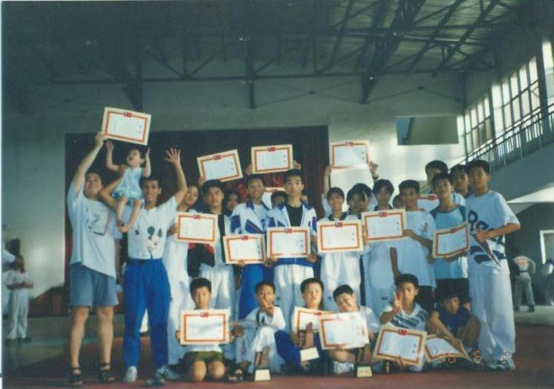
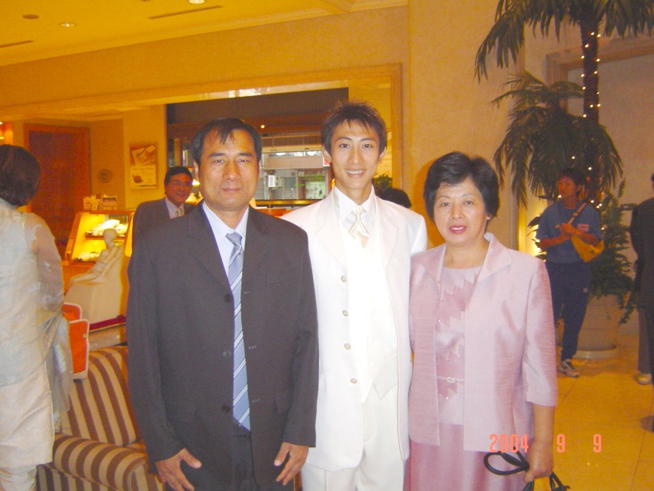
運動員家系特徵調查表

Slide 13
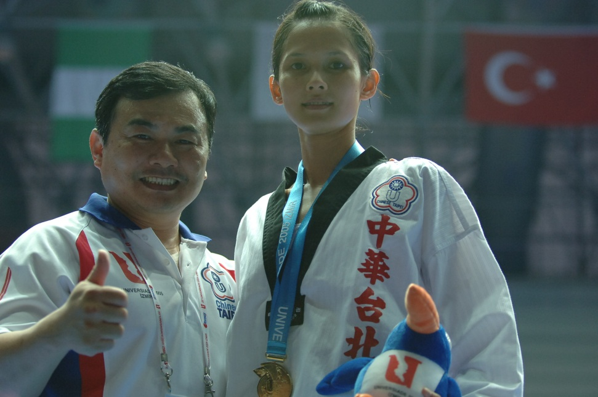
遺傳病都有連續發生現象，這些病狀除了危害健康以外，也會對運動訓練造成莫大的威脅。少子化的年代，重視生命與人權。如果在運動訓練中或體育競賽裡，因為遺傳病而產生選手死亡或緊急事件，形成運動訓練的阻礙，故從事運動訓練的工作人員，應體察運動風險之管理的重要性（吳燕妮、蔡明志，2005）

Slide 14
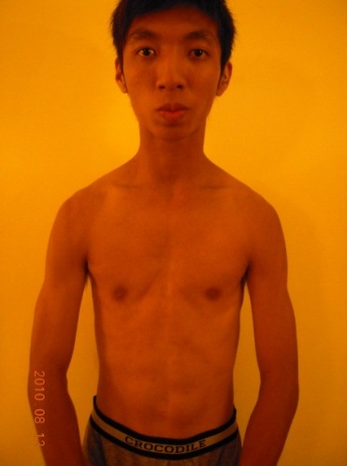
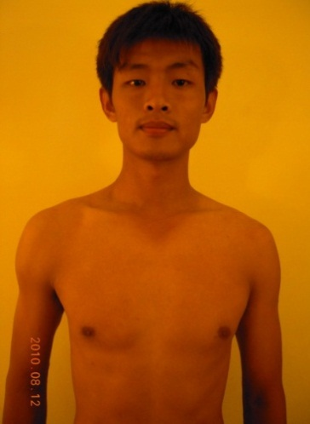
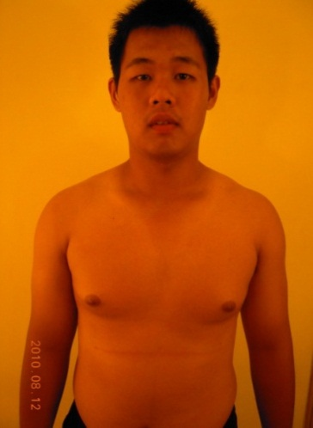
跆拳道選手的3種體型(曾偉、林伯聰、黃培瑋)

Slide 15
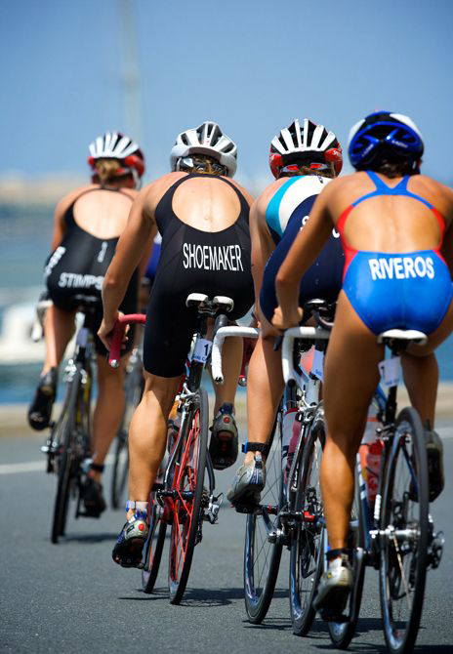
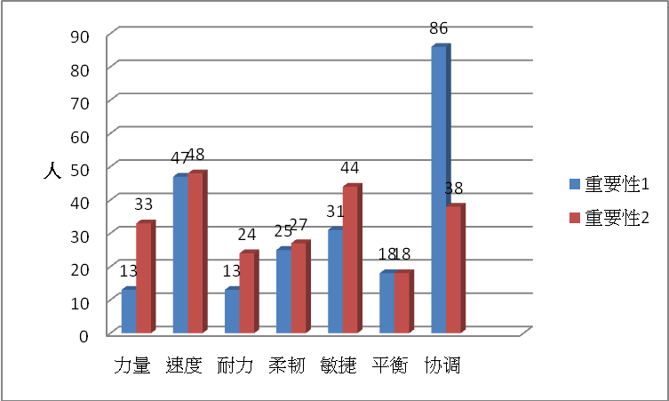
運動素質
運動素質是指個體在運動時所展現的能力，通常包含力量、速度、耐力、柔韌、平衡、協調、敏捷等
各運動項目，可依照專項運動發展的需要，設計一套專項運動素質選才
邱共鉦(2011)

Slide 16
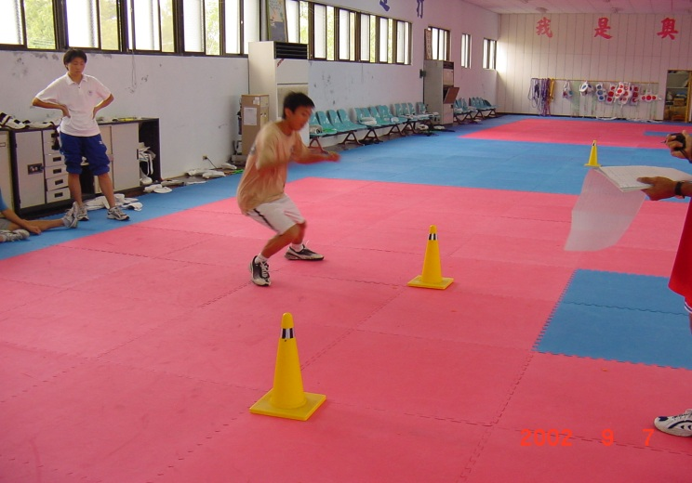
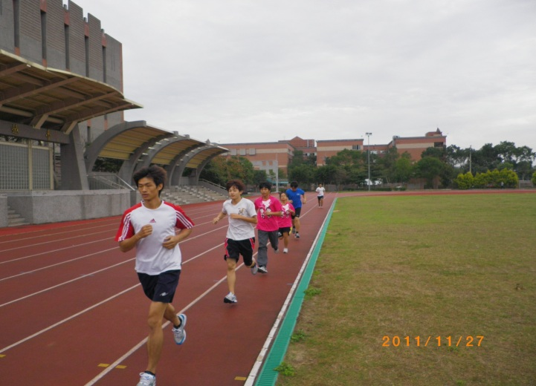
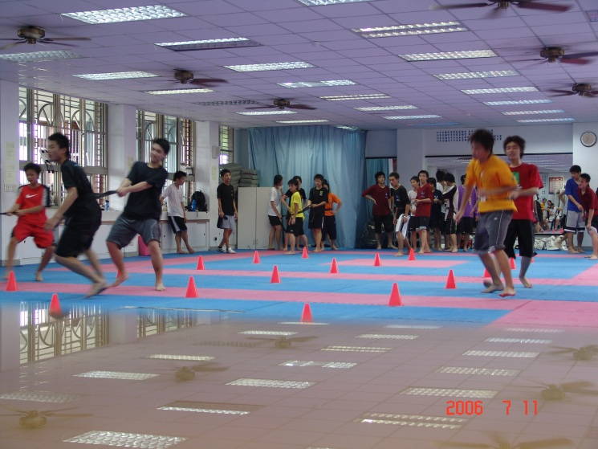
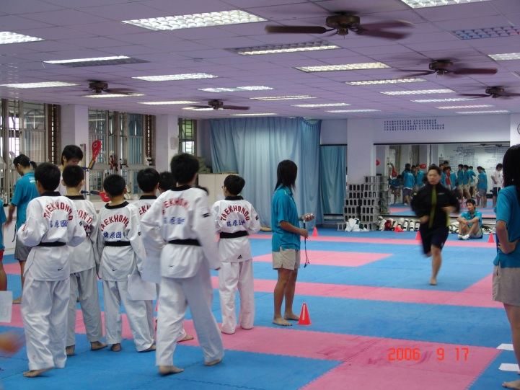

Slide 17
運動心理選材即是運用現代心理學與運動心理學的理論、方法及手段，結合現代競技理論來遴選優秀選手或優秀選手後備力量的過程
心理選材是競技運動選材體系中的重要環節之一，也是運動心理學或競技心理學的重要研究課題之一
運動
心理選材
反應時
神經類型
個性

Slide 18
運動技能選材
運動
技術水準
技術學習能力
技術效果
技術理論效果
技術運用實際效果
訓練效果
比賽效果
技術容量
訓練的
技術容量
比賽技術容量
技術質量
技術動作的全面性
技術動作的穩定性
技術動作的合理性

Slide 19
戰術能力選材測驗內容結構
理論
行動
意識
數量
質量
效果
全面性
熟練性
先進性
創新性

Slide 20
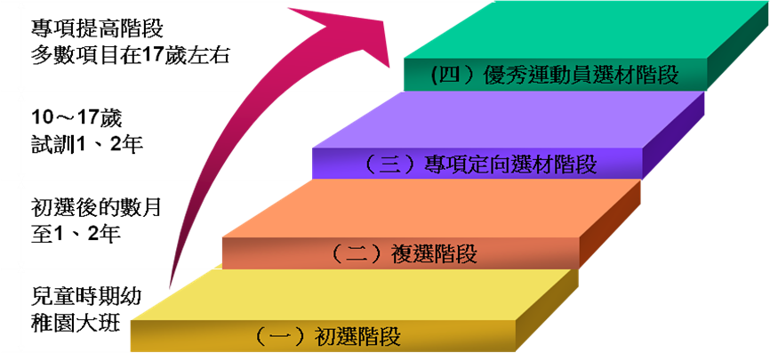

Slide 21
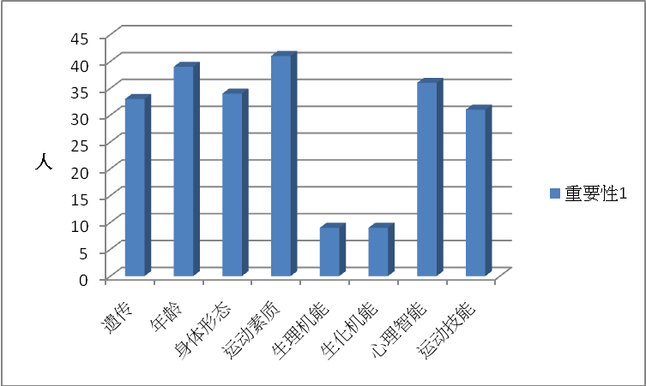
邱共鉦(2011)

Slide 22
訓練法
簡單練習手段
單一訓練法。如持續訓練法、重複訓練法、間歇訓練法、變換訓練法等各種體、技能的單一訓練法和語言法、直觀法、完整與分解法各種動作技能的單一教學法
綜合訓練法，將已成行的單一訓練法，通過複雜的組合方式
模型化訓練法。在系統科學化的指導下，以系統工程方法為依據，逐步完善模型化訓練法，並形成以模型化訓練法為先導的新運動訓練方法體系，向更廣、更深的方向發展，針對性地進行專項訓練（徐本力、曾慶裕，2002）

Slide 23
徐本力（1999）指出，從兩千年前的第一屆古奧運會的階段，這一階段運動訓練處於一種無組織的自發訓練階段，稱為「古代訓練分期思想」時期
芬蘭學者的拉烏爾‧畢卡拉在1920年1930年間提出新一個的全年度訓練計畫，其訓練計畫依照季節分為預備、春訓、夏訓和秋冬訓練
Verchoschanskij V.（維爾霍山斯基）（1988）指出，1950年末期至1970年，Matweijew（馬特維也夫）針對參加1952年第十五屆奧運會的蘇聯國家田徑、游泳、舉重隊的訓練提出分析與總結

Slide 24
競技狀態獲得階段
競技狀態相對穩定階段
競技狀態暫時消失階段
準備期
比賽期
過渡期

Slide 25
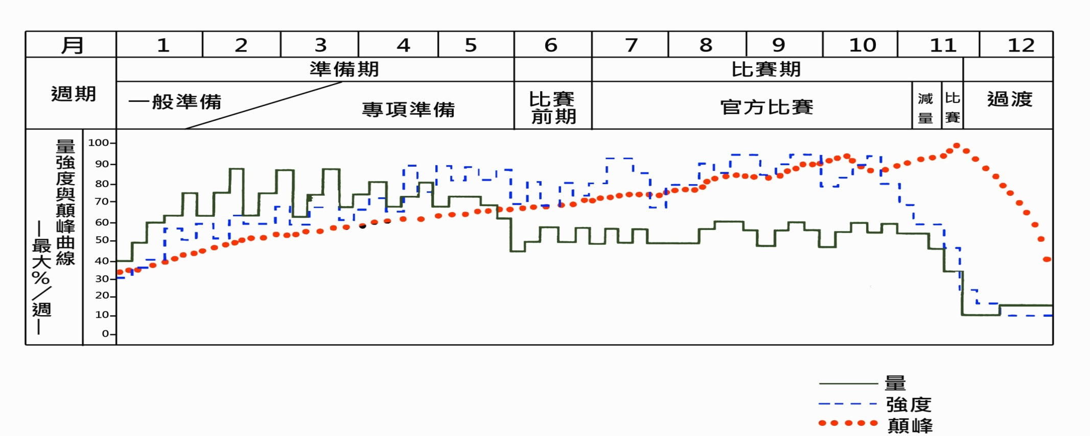
計畫訂定
訓練與休息的比重
Tudor O.Bompa(1999).Periodzation.運動訓練法(2003)。（林正常、蔡崇賓、劉立宇、林政東、吳忠芳譯）臺北：藝軒（原著於2001年再版）。

Slide 26
訓練負荷：
第一分段訓練負荷結構圖
期別 |  | 準備期 |  |  |  |  | 強化期 |  |  |  |  |  | 比賽期
月份 |  | 96年3月 |  |  |  | 4月 |  |  |  |  | 5月 ☆ |  |  |  | 6月 ★
週次 |  | 1 | 2 | 3 | 4 | 5 | 6 | 7 | 8 | 9 | 10 | 11 | 12 | 13 | 14 | 15 | 16 | 17 | 18
訓練比重％ | 體能％ | 30 | 40 | 45 | 55 | 55 | 55 | 55 | 55 | 55 | 50 | 25 | 20 | 30 | 35 | 35 | 25 | 20 | 20
 | 技能％ | 20 | 20 | 30 | 35 | 35 | 35 | 35 | 40 | 40 | 45 | 50 | 40 | 30 | 35 | 45 | 40 | 40 | 20
 | 智能％ | 50 | 40 | 25 | 10 | 10 | 10 | 10 | 5 | 5 | 5 | 25 | 40 | 40 | 30 | 20 | 35 | 40 | 60
訓練負荷％ | 100 90 80 70 60 50 40 30 20 10
☆ 2007世界跆拳道錦標賽 ★ 2008年北京奧運世界區資格賽國家代表選手選拔賽 負荷量 負荷強度
張榮三（2010）

Slide 27
第二分段訓練負荷結構圖
期別 |  | 準備期 |  |  |  | 強化期 |  |  |  |  |  | 比賽期
月份 |  | 96年7月 |  |  |  | 8月 |  |  |  |  | 9月 ★
週次 |  | 1 | 2 | 3 | 4 | 5 | 6 | 7 | 8 | 9 | 10 | 11 | 12 | 13
訓練比重％ | 體能％ | 30 | 40 | 45 | 55 | 55 | 55 | 55 | 55 | 55 | 50 | 25 | 20 | 30
 | 技能％ | 20 | 20 | 30 | 35 | 35 | 35 | 35 | 40 | 40 | 45 | 50 | 40 | 30
 | 智能％ | 50 | 40 | 25 | 10 | 10 | 10 | 10 | 5 | 5 | 5 | 25 | 40 | 40
訓練負荷％ | 100 90 80 70 60 50 40 30 20 10
★ 2008年北京奧運世界區資格賽。 負荷量 負荷強度
張榮三（2010）

Slide 28
第三分段訓練負荷結構圖
期別 |  | 準備期 |  |  |  |  | 強化期 |  |  |  |  | 比賽期 |  |  |  |  |  | 過渡期
月份 |  | 96年10月 |  |  |  |  | 11月 |  |  |  | 12月 |  |  |  | 97年1月 ★
週次 |  | 1 | 2 | 3 | 4 | 5 | 6 | 7 | 8 | 9 | 10 | 11 | 12 | 13 | 14 | 15 | 16 | 17 | 18
訓練比重％ | 體能％ | 30 | 40 | 45 | 55 | 55 | 55 | 55 | 55 | 55 | 50 | 45 | 45 | 35 | 25 | 20 | 15 | 15 | 20
 | 技能％ | 20 | 20 | 25 | 30 | 35 | 35 | 35 | 40 | 40 | 45 | 40 | 35 | 30 | 45 | 45 | 20 | 20 | 20
 | 智能％ | 50 | 40 | 30 | 15 | 10 | 10 | 10 | 5 | 5 | 5 | 15 | 20 | 35 | 30 | 35 | 65 | 65 | 60
訓練負荷％ | 100 90 80 70 60 50 40 30 20 10
★ 2008年北京奧運國家代表選手選拔賽 負荷量 負荷強度
張榮三（2010）

Slide 29
第四分段訓練負荷結構圖
期別 |  | 準備期 |  |  |  | 強化期 |  |  |  | 比賽期
月份 |  | 97年2月 |  |  |  | 3月 |  |  |  | 4月 ★
週次 |  | 1 | 2 | 3 | 4 | 5 | 6 | 7 | 8 | 9 | 10 | 11 | 12 | 13
訓練比重％ | 體能％ | 30 | 40 | 45 | 55 | 55 | 55 | 55 | 55 | 55 | 50 | 25 | 20 | 30
 | 技能％ | 20 | 20 | 30 | 35 | 35 | 35 | 35 | 40 | 40 | 45 | 50 | 40 | 30
 | 智能％ | 50 | 40 | 25 | 10 | 10 | 10 | 10 | 5 | 5 | 5 | 25 | 40 | 40
訓練負荷％ | 100 90 80 70 60 50 40 30 20 10
★ 2008年中國河南亞洲盃跆拳道錦標賽。 負荷量 負荷強度
張榮三（2010）

Slide 30
第五分段訓練負荷結構圖
期別 |  | 準備期 |  |  |  |  |  | 強化期 |  |  |  |  |  |  |  | 比賽期
月份 |  | 97年5月 |  |  |  | 6月 ★ |  |  |  | 7月 |  |  |  | 8月
週次 |  | 1 | 2 | 3 | 4 | 5 | 6 | 7 | 8 | 9 | 10 | 11 | 12 | 13 | 14 | 15 | 16
訓練比重％ | 體能％ | 30 | 40 | 45 | 55 | 55 | 50 | 35 | 30 | 30 | 40 | 45 | 50 | 55 | 55 | 40 | 30
 | 技能％ | 20 | 20 | 25 | 30 | 35 | 35 | 40 | 40 | 30 | 40 | 40 | 40 | 40 | 40 | 50 | 40
 | 智能％ | 50 | 40 | 30 | 15 | 10 | 10 | 25 | 30 | 40 | 20 | 15 | 10 | 5 | 5 | 10 | 30
訓練負荷％ | 100 90 80 70 60 50 40 30 20 10
★ 2008年奧地利公開賽 負荷量 負荷強度
張榮三（2010）

Slide 31
第六分段訓練負荷結構圖
期別 |  | 比賽期
月份 |  | 8月 ★
日期 |  | 16 | 17 | 18 | 19 | 20 | 21 | 22 | 23 | 24 | 25 | 26 | 27 | 28
訓練比重％ | 體能％ | 30 | 25 | 25 | 20 | 20 | 20 | 15 | 15
 | 技能％ | 45 | 40 | 35 | 35 | 35 | 15 | 10 | 10
 | 智能％ | 25 | 35 | 40 | 45 | 45 | 65 | 75 | 75
訓練負荷％ | 100 90 80 70 60 50 40 30 20 10
★ 2008年北京奧運會。 負荷量 負荷強度
張榮三（2010）

Slide 32
立體化運動訓練理論
競技狀態形成發展過程 |  | 初步形成階段 |  | 進一步提高及保持階段 |  |  | 暫時消失 階段
 |  | 打基礎 | 初步形成 | 進一步提高 | 保持、調控
年度訓練過程 |  | 準備期 |  | 比賽期 |  |  | 休整期
 |  | 一般 準備階段 | 專門 準備階段 | 賽前基本 訓練階段 | 比賽階段
賽前訓練 | 宏觀
 | 中觀
 | 微觀
(徐本力等，1999）

Slide 33
重大比賽
最佳競技狀態
的最佳水平
達去年最高成績的98％以上
最佳
競技狀態
一般
96.5-98%
較差
95-96.5%
很差
95%以下
一般運動訓練狀態
訓練水平
競技能力
技能
智能
心理
準備
思想準備基礎
精神
狀態
恢復能力
應變
能力
專項
成績
其他
訓練水準及運動狀態與競技狀態的構成（徐本力）再引蔡明志（2009）

Slide 35
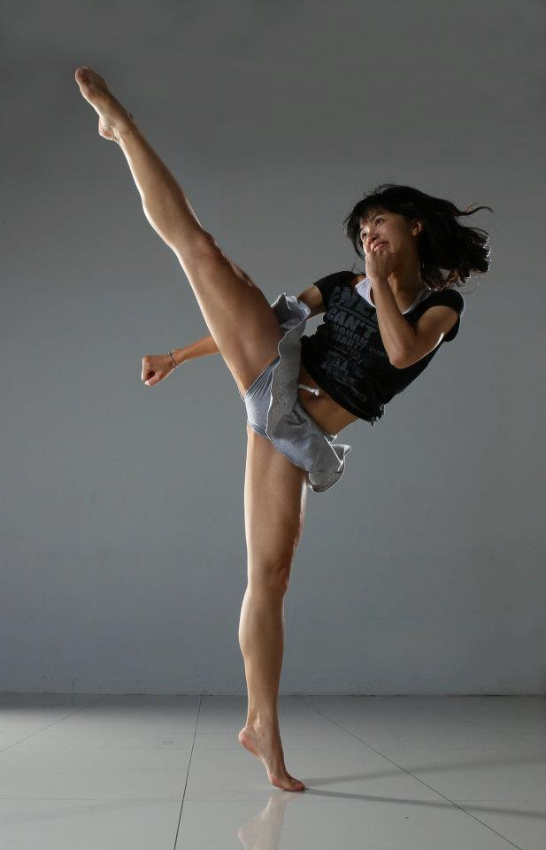
由簡而繁
由單一至綜合
由輕至重
時間
次數
強度
休息

Slide 36
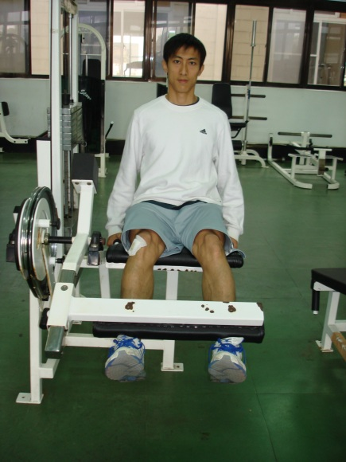
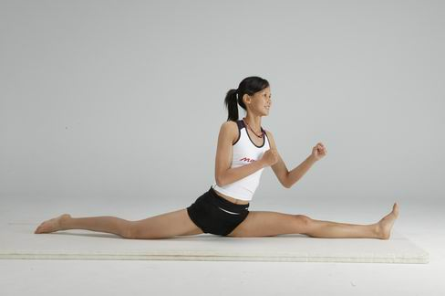
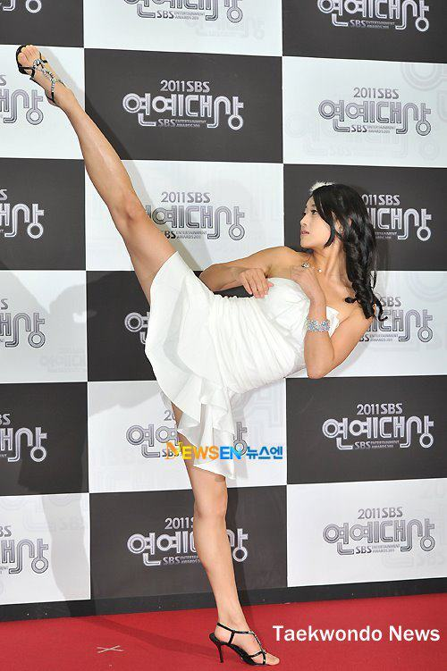
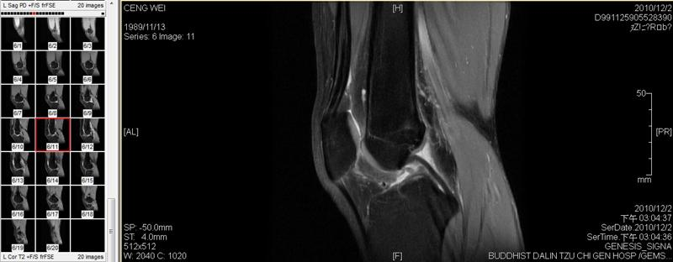
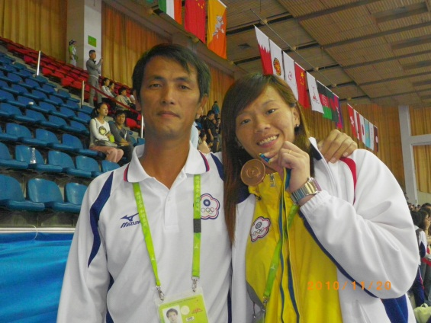
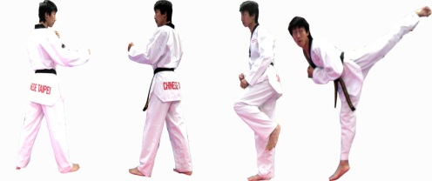
了解自己的選手

Slide 37
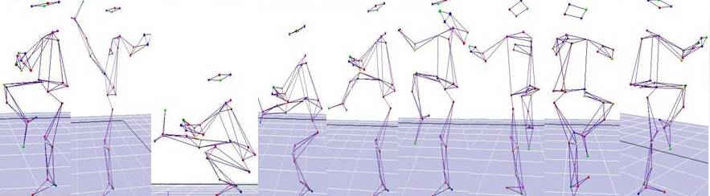
動作分期：
(一)
上舉準備期
(二)
平衡
支撐期
(三)
平衡起身期
(四)
轉身平衡期
范嫚紜(2010)

Slide 38
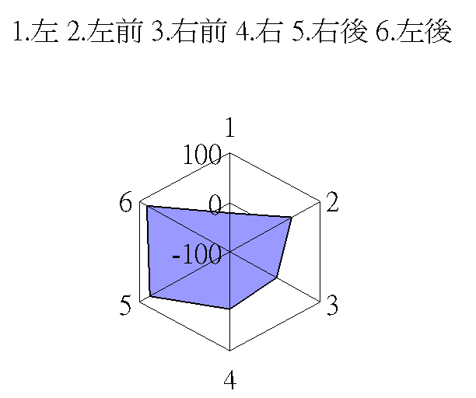

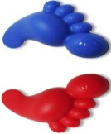
A選手6箭COP移動區域與得分
A01-9分
A02-8分
A03-9分
移動區域皆保持集中.第四箭明顯偏左右後方
A04-10分
A05-9分
A06-9分
第六箭明顯往左前移動

Slide 39
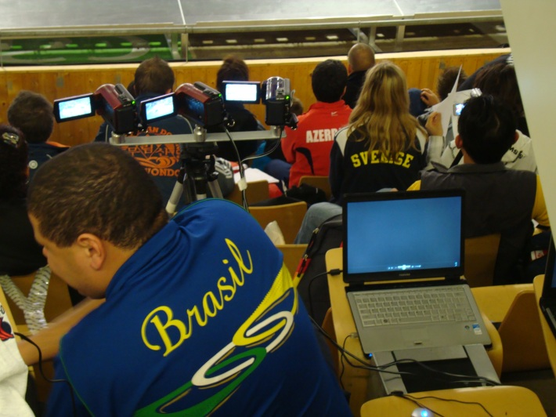
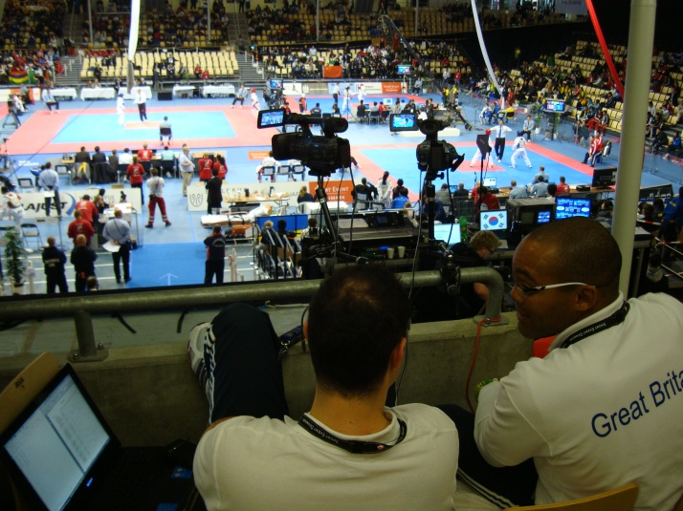
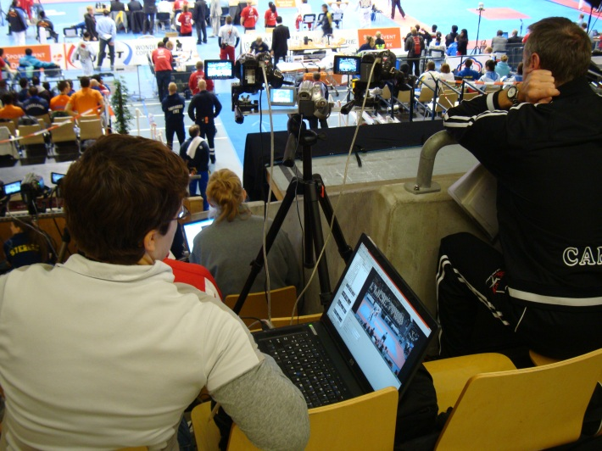
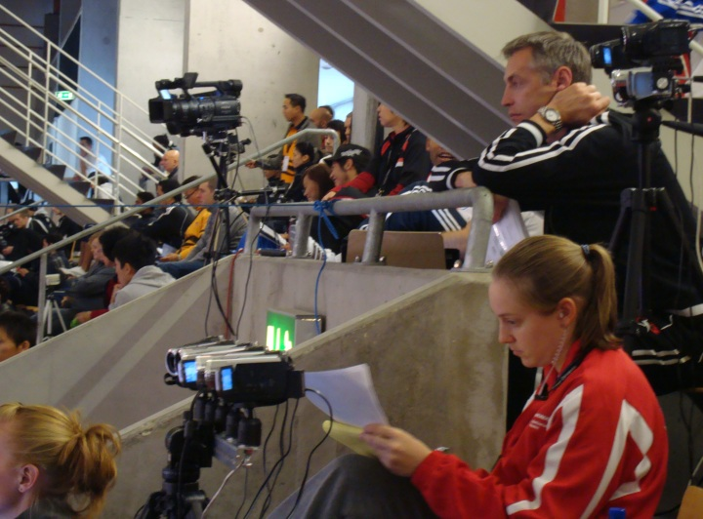
運動科學大調查

Slide 40
各種技術動作攻擊次數與攻擊百分比
名稱 |  | 旋踢 | 後踢 | 下壓 | 前踢/踩 | 後旋踢
北京 | 中端 上端 | 112（32.65%） 2（0.58%） | 9（2.62%） 0（0.00%） | 0（0.00%） 10（2.92%） | 7（2.04%） 1（0.29%） | 0（0.00%） 0（0.00%）
雅典 | 中端 上端 | 134（39.07%） 9（2.62%） | 13（3.97%） 0（0.00%） | 0（0.00%） 7（2.04%） | 37（10.79%） 2（0.58%） | 0（0.00%） 0（0.00%）
邱共鉦、林俊億、陳銨漵、陳淑貞（2009）

Slide 41
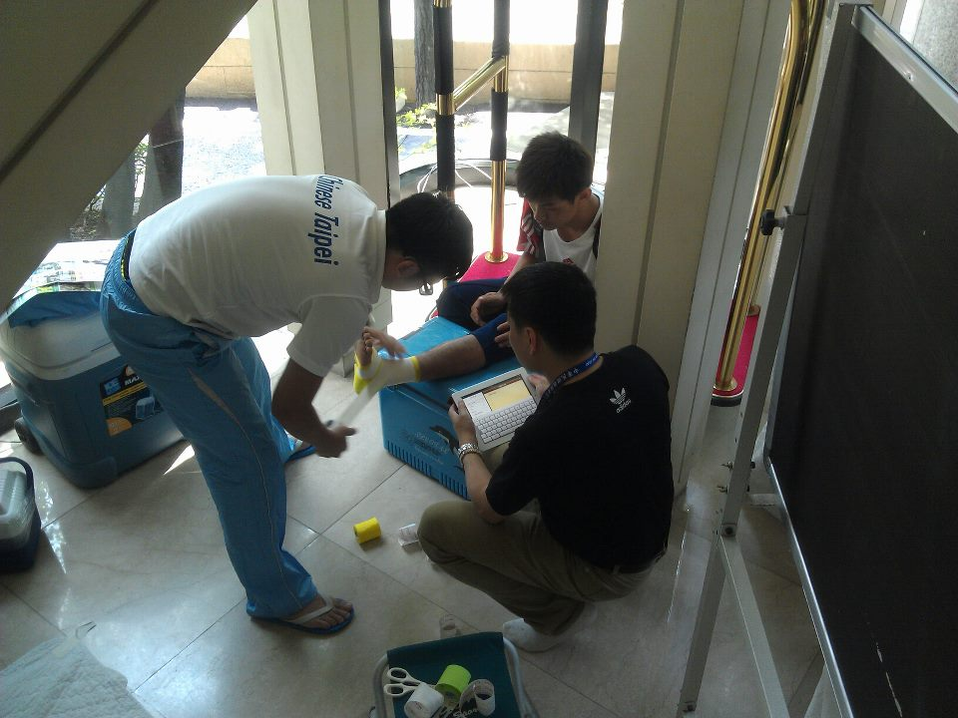
行政
團隊管理
經費募集
上級單位
工作單位
選手家長
選手認同度
家人

Slide 42
育才
興趣
外在環境
支持
條件

Slide 43
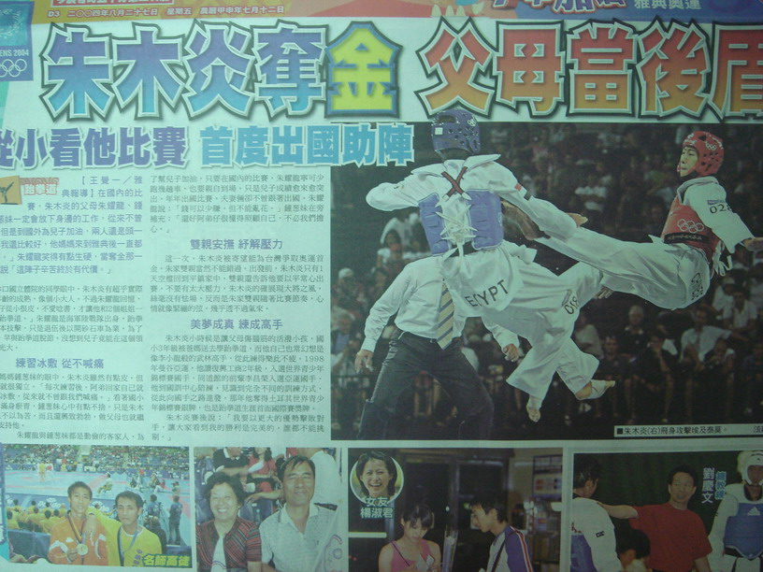
指導
以己之長攻對手之弱
修正選手之不足
強化目標
技術創新
適時提醒優缺點
專注
切勿過度苛責

Slide 44
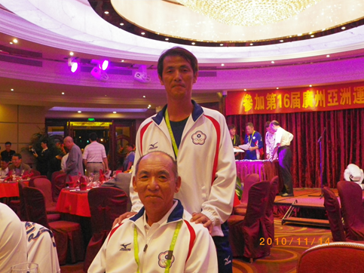
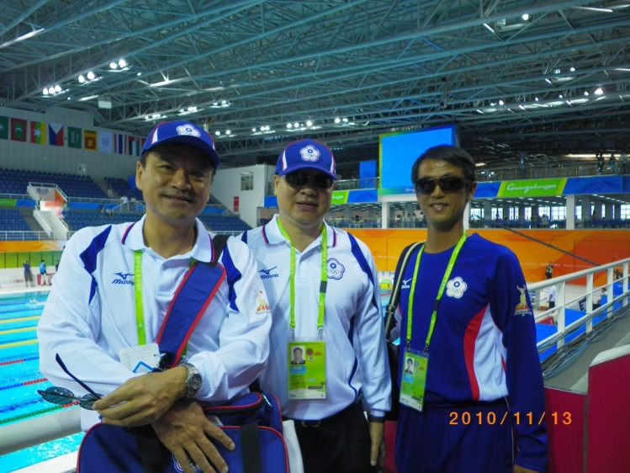
謝謝聆聽
8段、國家級教練、國際裁判
體委會2012年倫敦奧運輔導委員
教育部體育大辭典編撰委員
運動教練協會理事
跆拳道運動學會秘書長
朱木炎的教練

